Slide 1
AG-UI：连接智能体与用户的“对话”桥梁
——下一代AI应用交互协议
ADTCF1

Slide 2
困局：AI应用前端集成的核心挑战
破局：Agent-UI的定义与作用
内核：Agent-UI是怎么实现的？
价值：Agent-UI带来了什么
演示：自定义规范

Slide 3
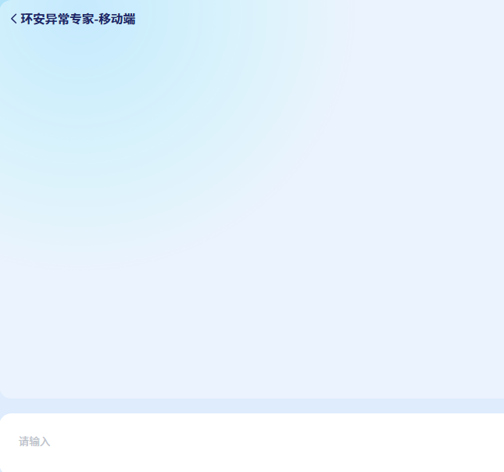
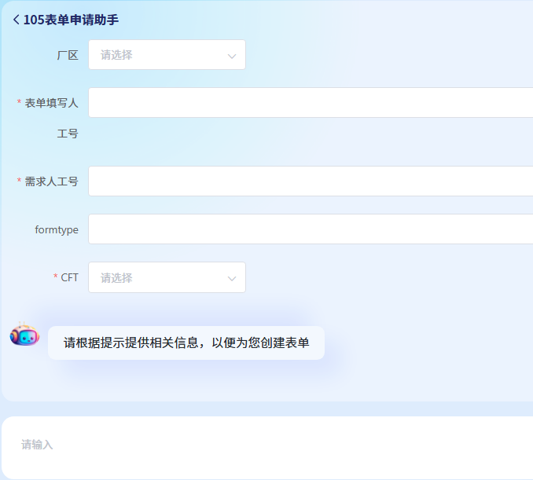
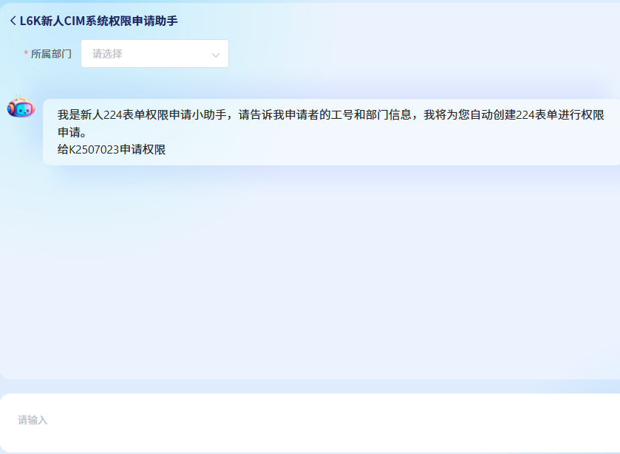
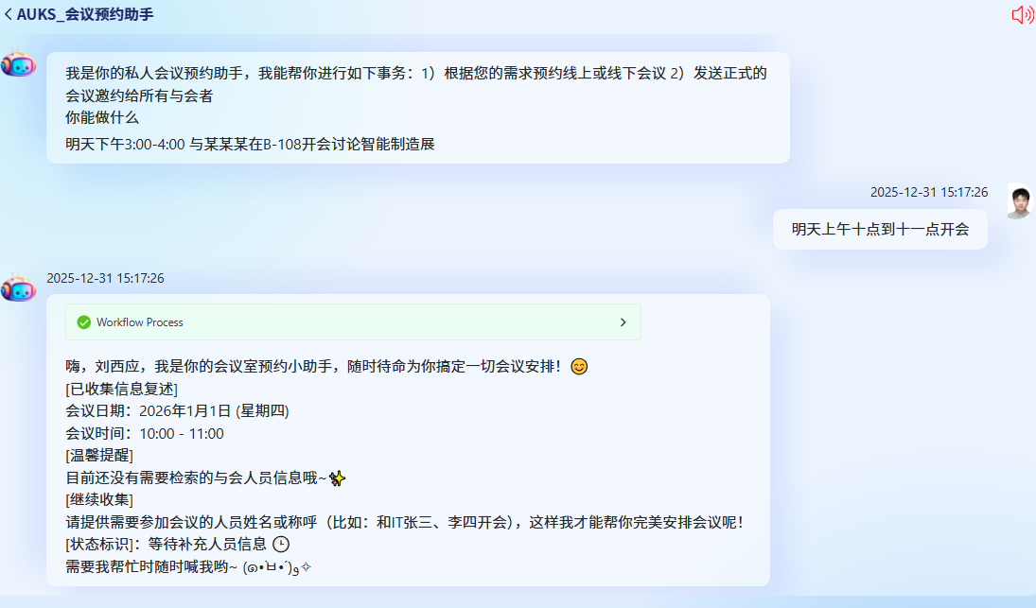
引言
每个Sagent长一个样，脸盲了
对话“你来我往”，枯燥乏味
User反馈 form智能制造展：
为每个Sagent定制一个页面？

Slide 4

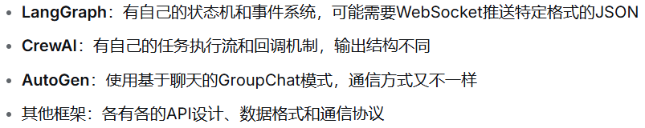
困局——AI应用前端集成的核心挑战
智能体开发的“最后一公里”难题
痛点清单：
状态同步乱：智能体执行多步骤任务时，进度、中间状态难以实时、高效地反馈到UI。如“正在生成表格，完成50%”
交互不流畅：用户无法轻松打断、干预正在执行的任务，体验生硬。
集成成本高：不同智能体框架（LangGraph, CrewAI等）都有各自的接口，为每个框架定制前端逻辑耗时费力。
UI与后端紧耦合：更换底层模型或前端框架，牵一发而动全身。
结论：缺少一个标准化的通信层，导致AI智能体难以无缝、高效地融入用户界面，体验停留在“聊天框”。
Notes:
思考过程/执行步骤无展示➡发现思考执行错误无法立刻干预→切换不同Agent，需要重新构建框架

Slide 5
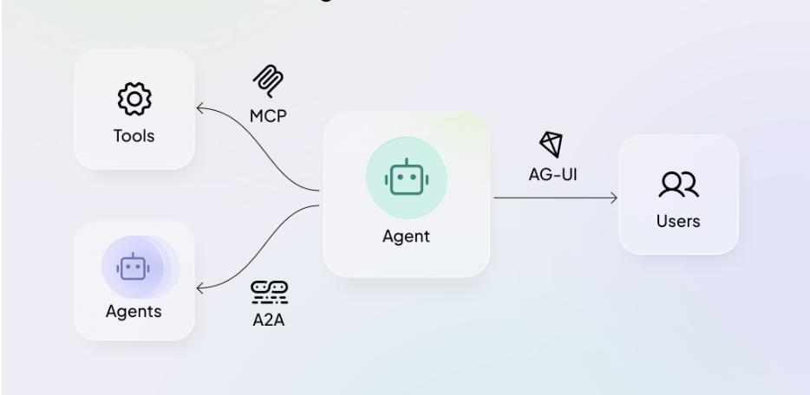
破局：Agent-UI的诞生与定义
AG-UI：智能体与用户界面的标准化轻量级、事件驱动的开源对话协议
用于规范智能体（Agent）与丰富用户界面（GUI）之间的通信
2025年5月由CopilotKit团队发起
AG-UI = 对话协议 between 智能体（Agent）and 用户界面（GUI）
MCP
解决了AI模型与工具的结构化通信
A2A
实现了智能体间的协同编排
AG-UI
连接后端智能体与前端的桥梁

Slide 6
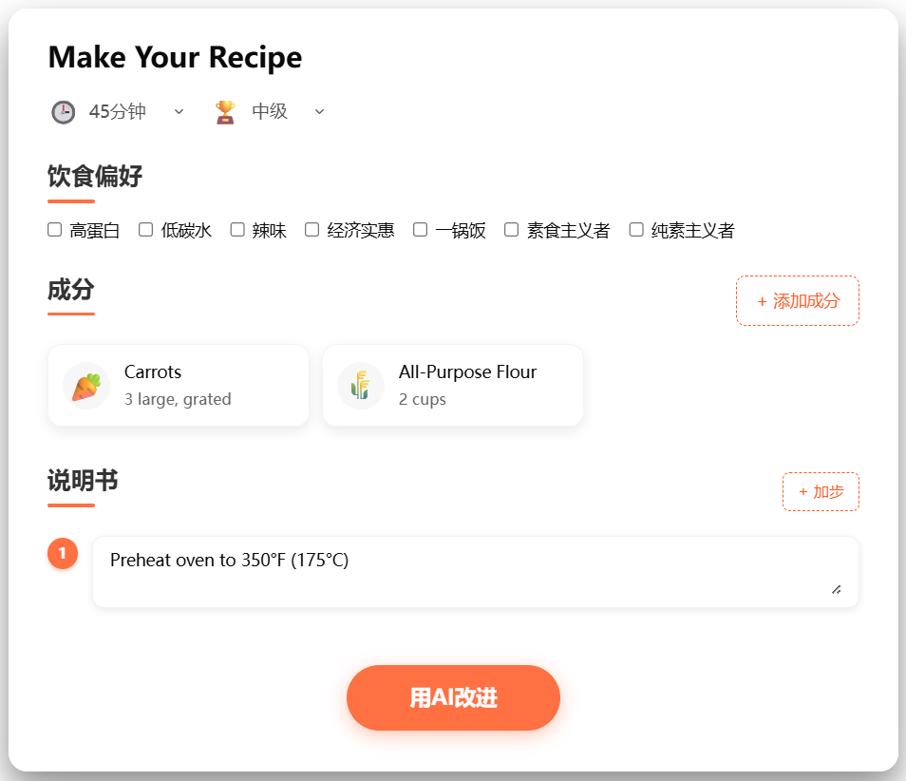
破局：Agent-UI可以做什么？
AG-UI = 对话协议 between 智能体（Agent）and 用户界面（GUI）
目标：让开发者能像搭积木一样，将智能体能力快速、灵活地集成到任何应用中，打造实时、有状态、可交互的AI体验。
1. 上下文持续性
通过共享状态，AI始终知道完整的应用上下文
2. 减少“对话开销”
传统：用户要说“把时间改成20分钟”“现在添加蘑菇”“去掉洋葱”...
AG-UI：用户直接操作UI，AI自动跟进
节省大量来回对话的时间
3. 多模态交互
用户可以通过多种方式表达意图：
说话/打字
拖动滑块
点击按钮
上传图片
所有输入都汇聚到同一共享状态
AI以统一方式理解和响应
4. 结构化输出
AI不再输出自由文本说：“我建议加蘑菇”
AI输出结构化数据：{action: "add_ingredient", value: "蘑菇"}
前端可以可靠地解析并更新UI
Demo Viewer by CopilotKit

Slide 7
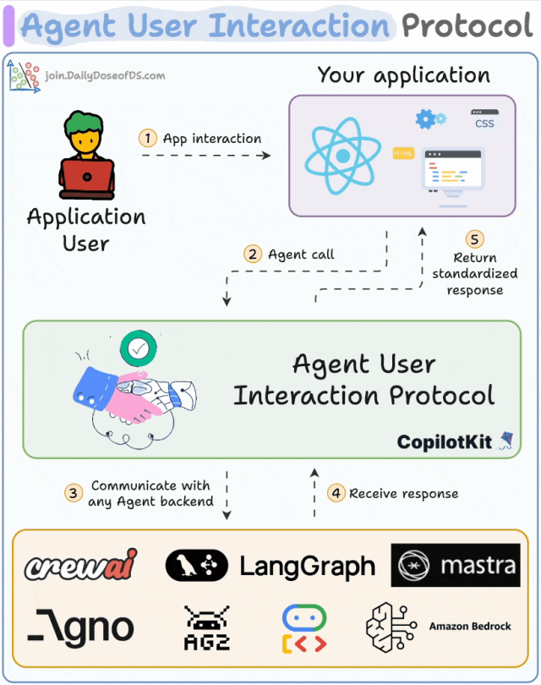
内核：Agent-UI是怎么实现的？
AG-UI的核心工作机制：
客户端通过一次post请求启动一次AI Agent会话。
建立一个HTTP流（可通过SSE/WebSocket等传输协议）用于实时监听事件。
每条事件都有类型和元信息（Metadate）。
Agent持续将事件流式推送给UI。
UI根据每条事件实时更新界面。
UI也可以根据用户输入或点击反向发送事件、上下文信息到Agent。
AG-UI协议通过约16种标准事件类型，定义了交互的全生命周期
生命周期事件 | RUN_STARTED、STEP_STARTED、RUN_FINISHED，标记任务开始、步骤推进和结束。
文本消息事件 | TEXT_MESSAGE_START、CONTENT（可多次）、END，实现逐字（Token）流式输出
工具调用事件 | TOOL_CALL_START、END，让前端能可视化展示智能体正在调用哪个工具，进度透明
状态管理事件 | STATE_DELTA（增量更新）、STATE_SNAPSHOT（全量快照），高效同步大块数据（如代码、表格），只传输变化部分，性能极大提升
特殊事件 | AGENT_HANDOFF，支持多智能体之间无缝交接任务

Slide 8
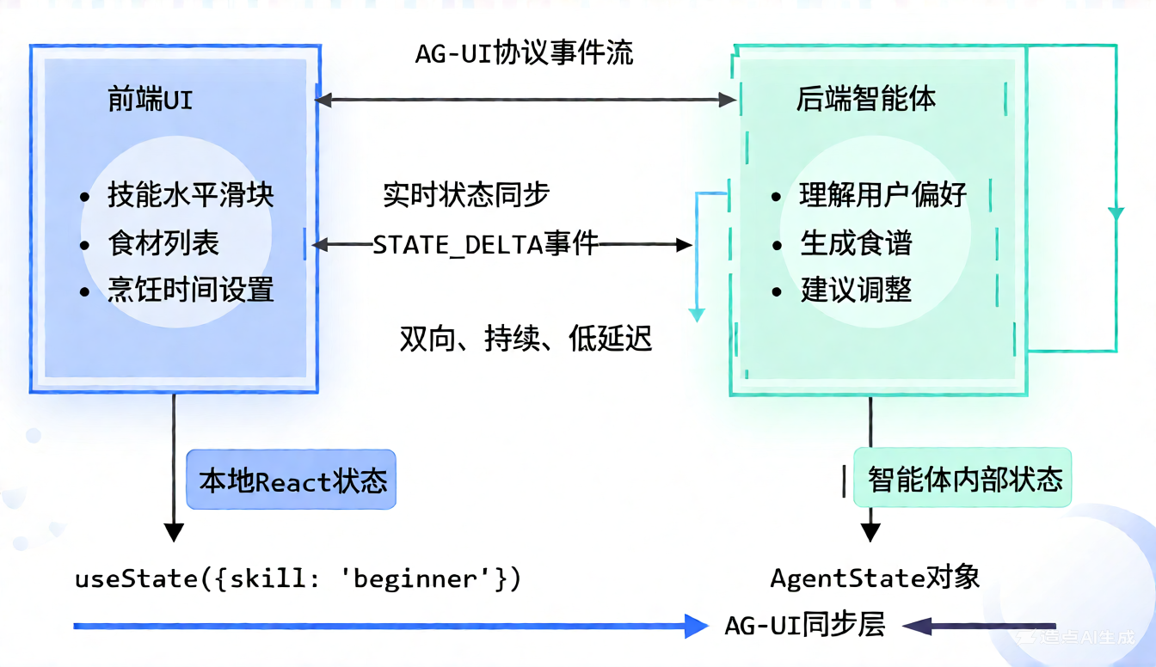
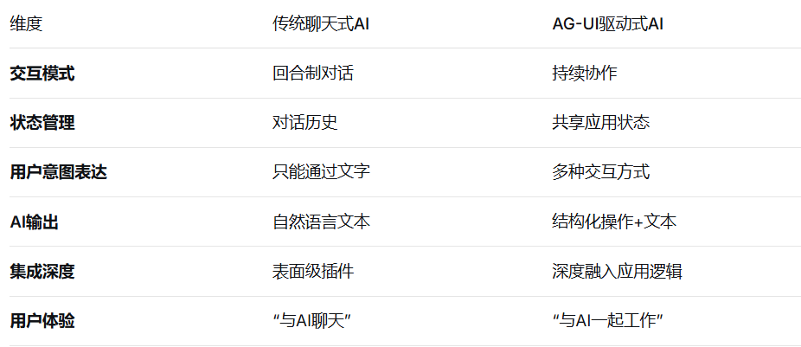
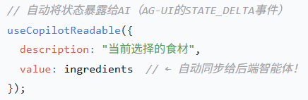
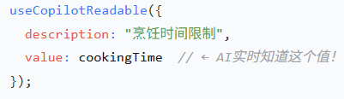
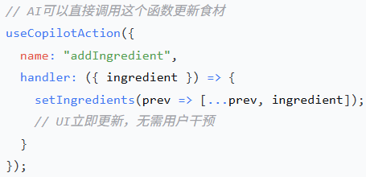
价值：从工具到协作者的转变
没有AG-UI的传统实现：
更新本地状态并告知AI
等待AI回复
需要AI在文本中说：“我建议添加蘑菇”
用复杂正则表达式从文本提取“蘑菇”
手动添加到食材列表
容易出错！
有AG-UI的现代化实现：

Slide 9
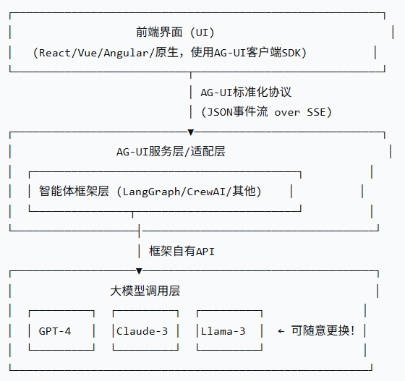
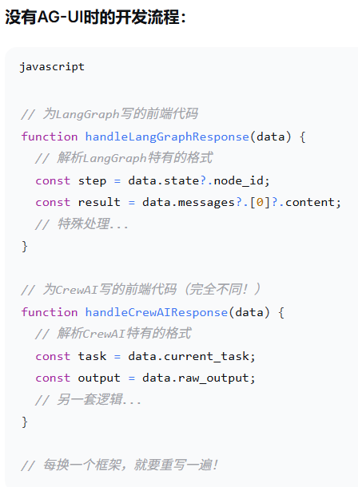
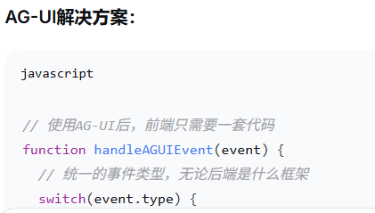
价值：从开发层面可以带来什么？
AG-UI = 对话协议 between 智能体（Agent）and 用户界面（GUI）
AG-UI在智能体框架层和大模型层都建立了“抽象层”，让前端只需与稳定的标准接口对话，而无需关心后端具体实现的变化。这种架构模式在软件工程中类似于“适配器模式”或“门面模式”，是构建可维护、可扩展系统的关键设计。
搭建前端：
无AG-UI：前端根据当前智能体框架客制开发
有AG-UI：统一框架，大部分组件可复用
优化成本：
例如将GPT-4换成更经济的Llama-3 + 部分场景用Claude-3
无AG-UI：每个模型的输出差异需前端特殊处理
有AG-UI：后端统一标准化输出，前端无感知
改变模型不会再影响Sagent工作！！

Slide 10
演示：自定义Sagent输出规范
AG-UI = 对话协议 between 智能体（Agent）and 用户界面（GUI）
询问规范：
选择规范：

Slide 11
Tap Into The Possibilities

